Slide 1
游戏名称 （未定）
*游戏背景音乐及一些音效请根据游戏自行设计
贝舒乐logo
Page1
需要元素：贝舒乐logo、游戏名称图标
按钮两个：进入游戏（点击跳进page3）
游戏规则（点击跳进page2）
游戏规则
这背景音乐 和 音效 还是应该UI设计 或者
你们策划的考虑，比较合适，音效剪切压缩
的处理我们可以弄
进入游戏

Slide 2

Page2
需要元素：游戏规则
按钮：开始挑战（点击后跳转page3）
贝舒乐logo
游戏规则
参考画面如下：
开始挑战

Slide 3


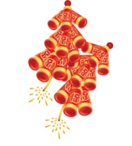




Page3
在游戏开始前需要设置一个游戏演示，（小人左右动并接物品，接到一个物品跳出一个分值），演示结束后显示按钮“朕知道了”，（点击朕知道了）接着启动游戏
（游戏演示是每次进来都自动启动吗？）
需要元素：贝舒乐logo、金芯包装图、红包图、爆竹图、底部小人、倒计时60s
从顶部向下掉落这四种物品，左右滑动小人即可接住或躲避物品，单个分值和掉下概率如下：
（下落的速度：是不是越来越快？）
倒计时：60s
倒计时60s
 | 单个分值 | 掉下概率
金芯包装图 | +50分 | 20%
贝舒乐logo | +100分 | 20%
红爆竹 | -50分 | 10%
红包 | +10分 | 50%

Slide 4
在page3 的基础上
60s游戏结束后出现分数账单（如图所示）及总分
显示后（自动？）跳转page4
X 10 =500
X 5 = -250
X 8 =80
X 5 =500
总分：830

Slide 5
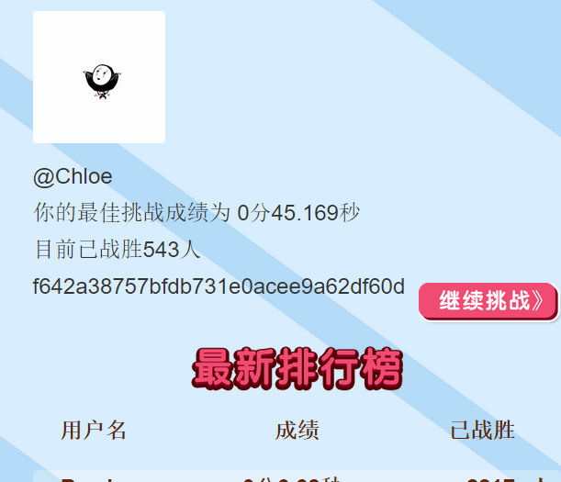
Page4
需要显示玩家的头像、昵称、成绩和排名
还有总排名榜（显示分数最高的前十名）
点击按钮“炫耀战绩”即可分享朋友圈
如果玩家在排行榜内，显示两个按钮“填写信息”
（跳转page5）和“继续挑战”（跳转page3）
如果玩家不在排行榜内，只显示“继续挑战”
（跳转page3）即可
贝舒乐logo
炫耀战绩
头像
@玩家姓名
您的成绩为xx
目前排名xx
参考界面：
填写信息
继续挑战
排行榜

Slide 6
贝舒乐logo
Page5
显示文字：恭喜你目前暂列排行榜，留下以下信息，如果你能一直稳居宝座，我们将会联系你哈~
需要按钮：“提交信息”
点击后弹出“成功提交”并返回page4
填写信息：用户名 、 手机号码、地址（省市下拉选择）。 只有这三个信息是吗？
另：PV 什么的要统计吗？
姓名:（自填）
手机号码：（自填）
地址：（设置省市的下拉菜单）
提交信息

